Slide 1
다양한 AI 라이브러리 탐색 방법과
API 활용 방법

Slide 2
머신러닝/AI 모델의 종류및 개념
분류 모델 (Classification)
- 입력된 데이터를 미리 정해진 범주 중 하나로 구분하는 모델
- 스팸 메일 차단이나 사진 속 강아지와 고양이 구별처럼 명확한 '이름표'를 붙일 때 사용함
회귀 모델 (Regression)
- 입력값을 바탕으로 연속적인 숫자 값을 예측하는 모델
- 내일의 기온 예측이나 아파트 가격 추정처럼 연속적인 '양'을 가늠할 때 사용함
생성형 AI (Generative AI)
- 입력을 기반으로 새로운 텍스트·이미지·코드 등을 생성하는 AI
- 우리가 사용하는 ChatGPT, gemini, 이미지 생성 AI가 여기에 해당함

Slide 3
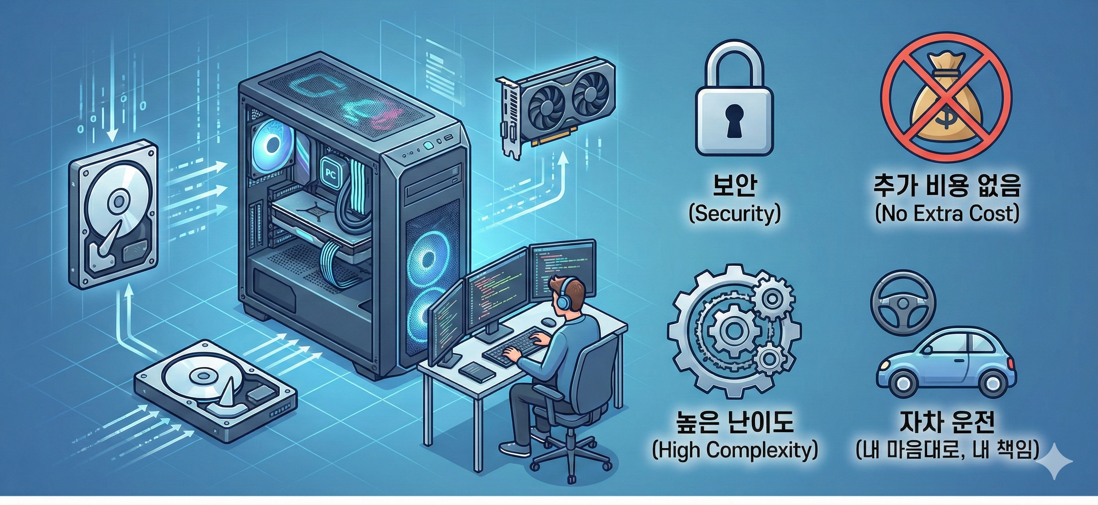
AI를 사용하는 방법 : 로컬 구현
Python(파이썬)이라는 도구와 PyTorch, TensorFlow 같은 라이브러리를 사용해 내 컴퓨터에서 모델을 돌리는 방식

Slide 4
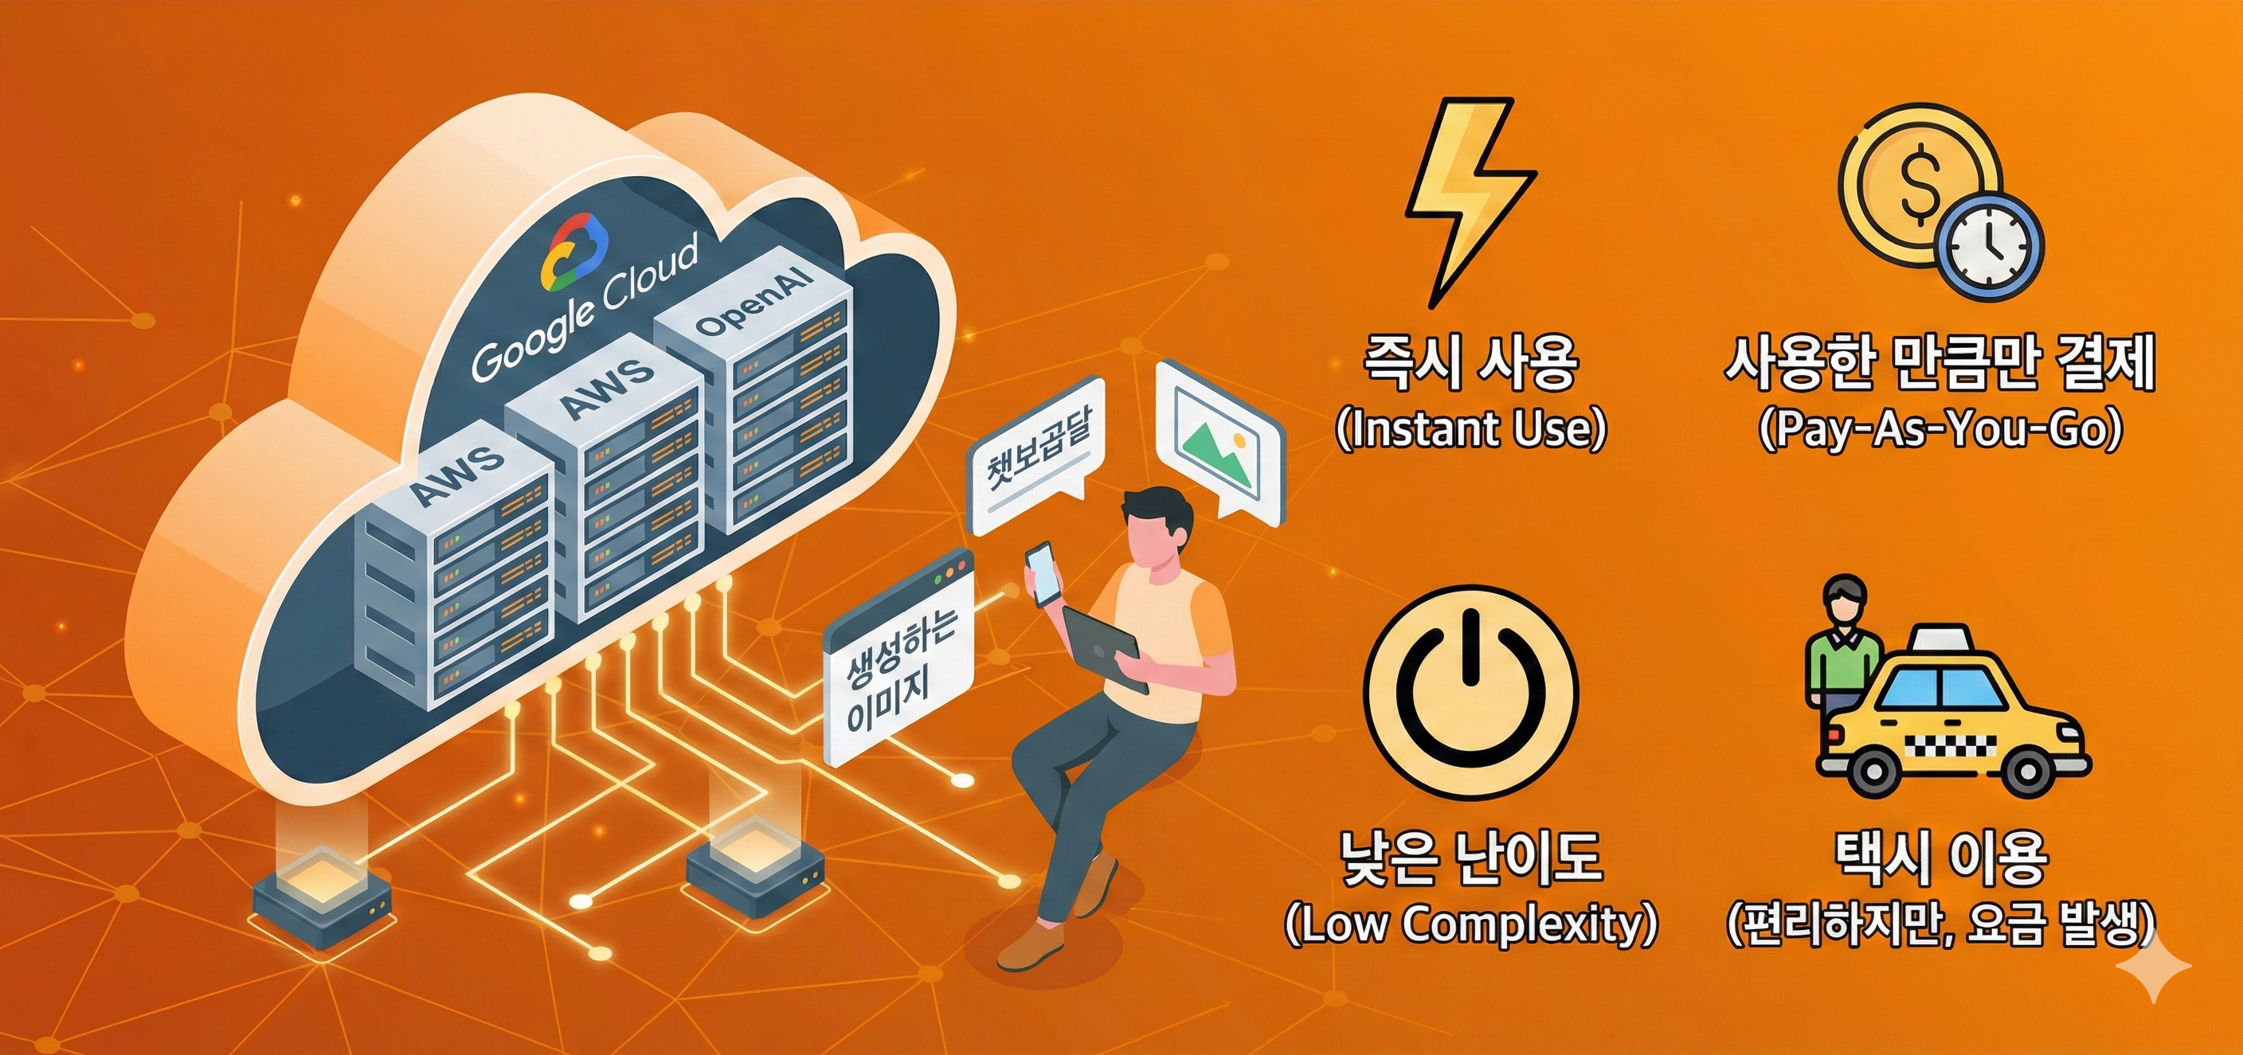
AI를 사용하는 방법 : 클라우드 API
이미 완성된 모델이 구글이나 OpenAI의 슈퍼컴퓨터에서 돌아가고 있고, 우리는 '결과'만 받아오는 방식

